Slide 1


OCQ 使用手册 - 打印模板
彻底颠覆传统OA｜CRM｜IM，重新定义企业管理系统
管理变简单 工作更高效
https://www.imocq.com

Slide 2

一：模板说明
1

Slide 3
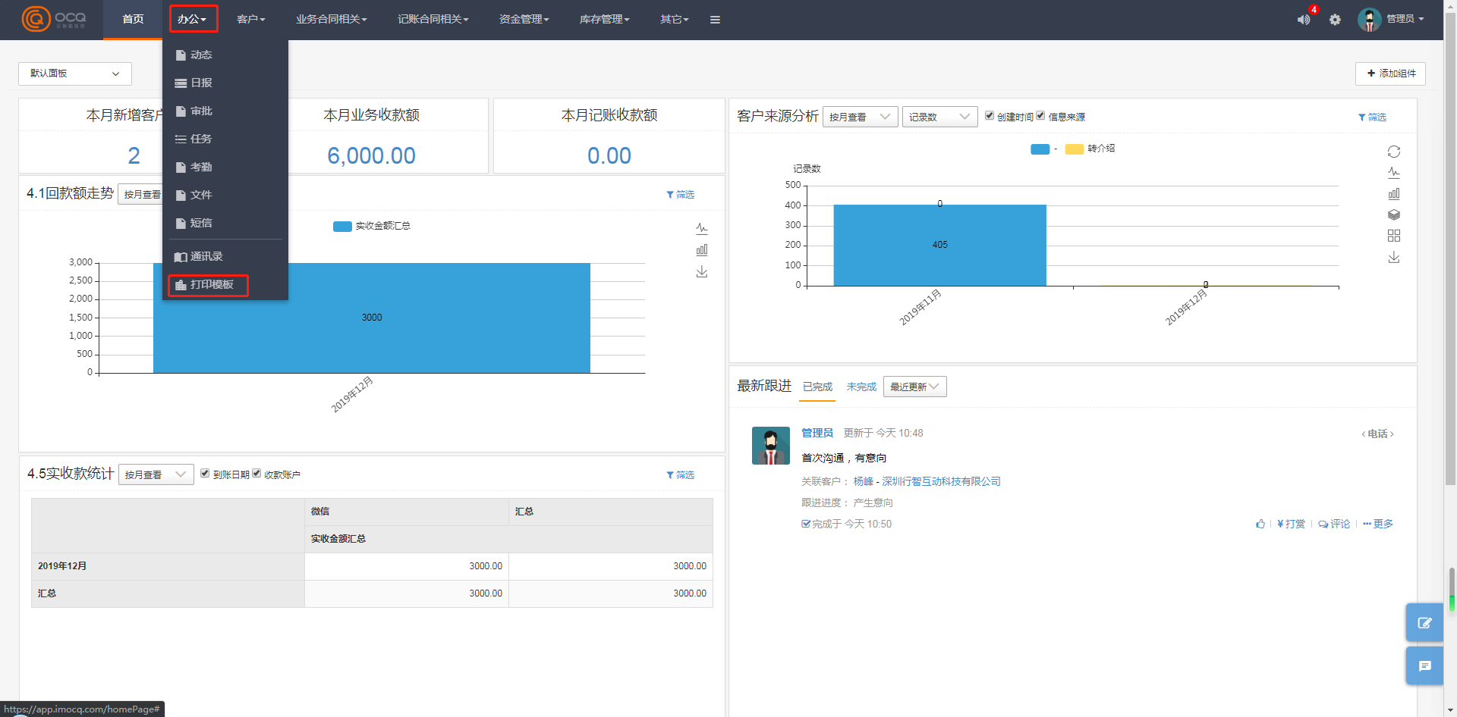
模板说明--模板位置
2

Slide 4
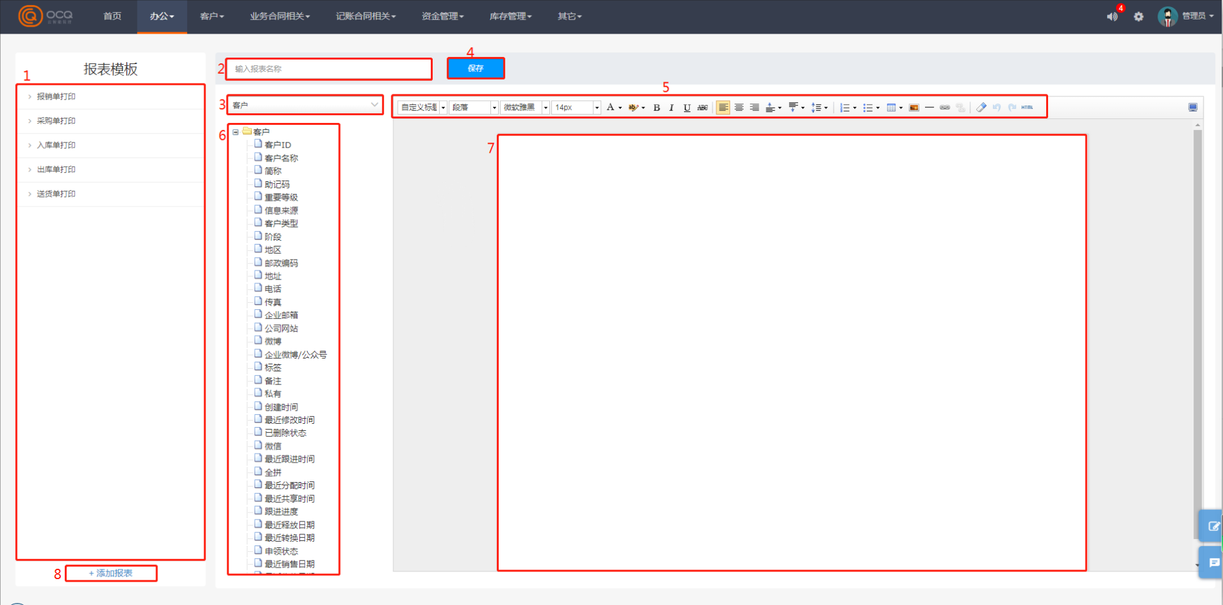
模板说明--打印模板页面
2

Slide 5
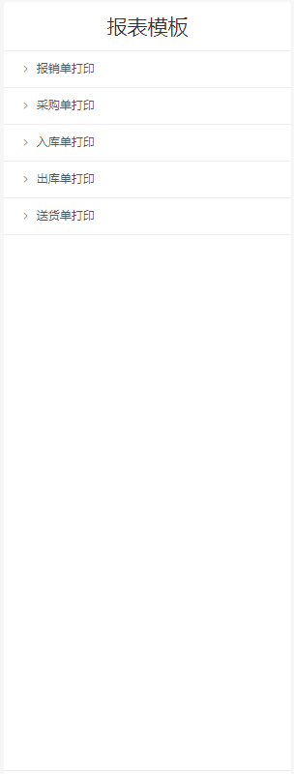
模板说明--打印模板页面-1
此处为报表列表，显示的是报表的名字
2

Slide 6

模板说明--打印模板页面-2
此为该报表显示的名称。名称可重复，但一般请设为不同的名称。
2

Slide 7

模板说明--打印模板页面-3
此模块代表的意义有两个
一：这个报表可以在此模块打印；
二：打印时需要调用的数据都来源这个模块或者这个模块的相关模块。
2

Slide 8

模板说明--打印模板页面-4
此为保存按钮，新建或修改后点击即可保存
2

Slide 9
模板说明--打印模板页面-5
此处为编辑栏，与WORD相似。
支持撤销，打印预览，文本编辑等功能。
把鼠标放在某个图标上会显示该图标的名称。
2

Slide 10
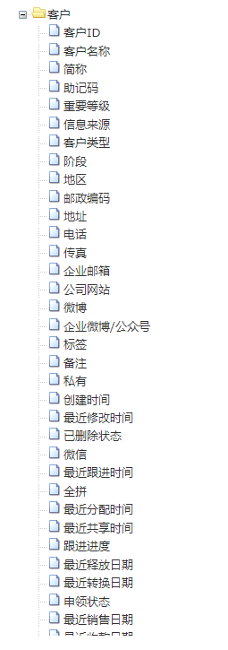
模板说明--打印模板页面-6
此为上面报表模块选择后显示的数据，根据报表模块选择的不同而显示不同的数据；
插入系统数据时，也是在这个地方选择；
下拉会显示更多的数据及相关的数据。
2

Slide 11

模板说明--打印模板页面-7
报表样式显示界面，与Word文档相似
2

Slide 12

模板说明--打印模板页面-8
此处为添加模板按钮。
2

Slide 13
二：模板设置
1

Slide 14
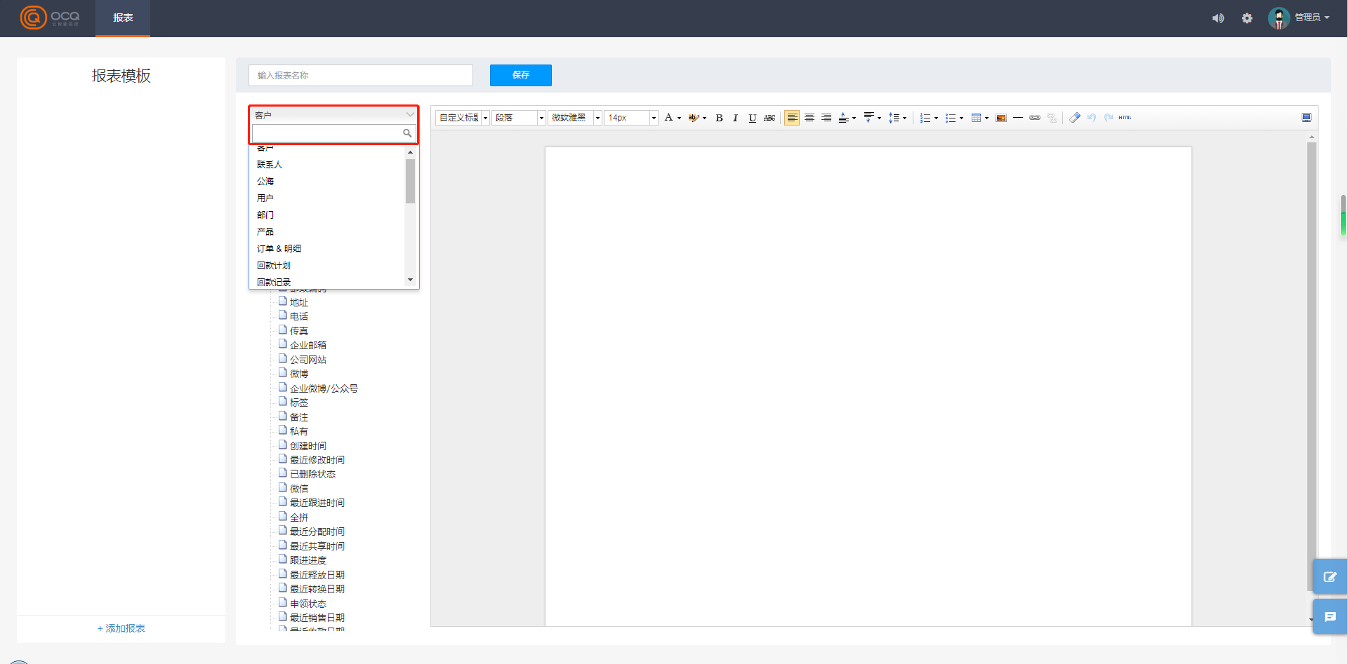
模板设置
第一步：选择需要打印报表的模块
2

Slide 15
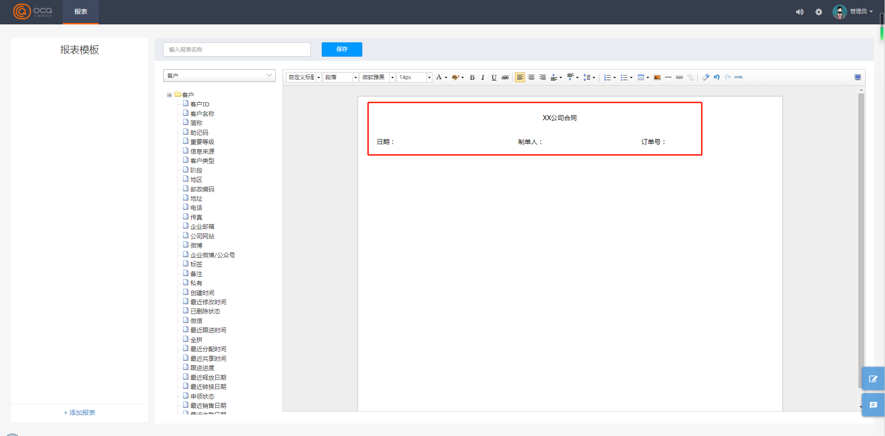
模板设置
第二步：手动填写报表文字
3

Slide 16
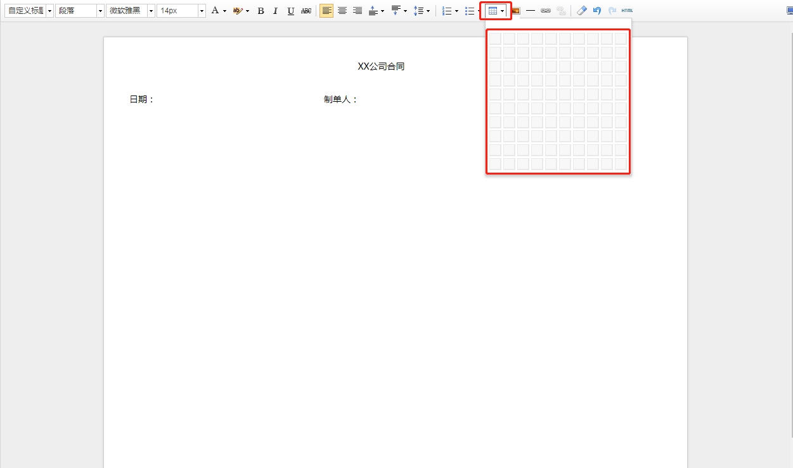
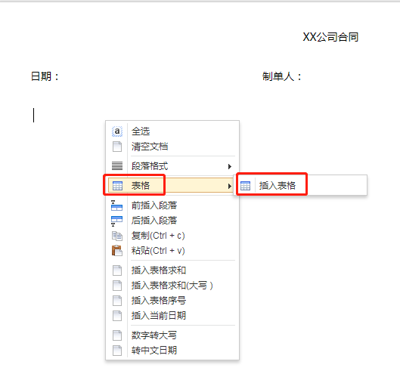
模板设置
第三步：插入表格
有两种方式：1.点击插入表格按钮，自定义表格，如图1
2.右击鼠标---》表格---》插入表格，如图2
4
图1
图2

Slide 17
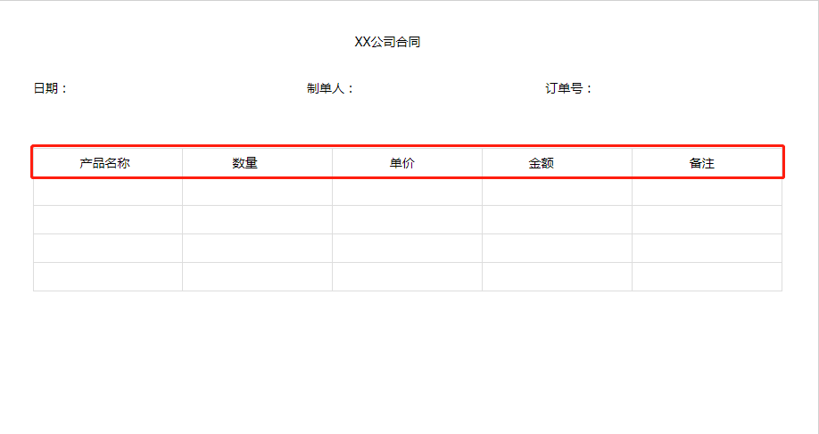
模板设置
第四步：输入表格标题
5

Slide 18
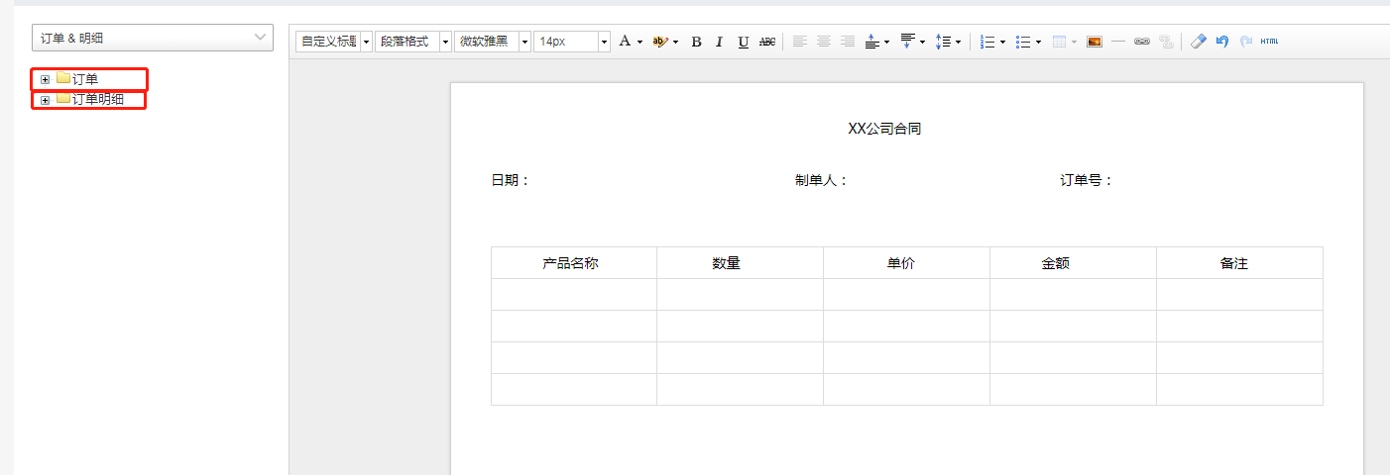
模板设置
第五步：数据源
订单：订单主体里面的数据
订单明细：明细里的数据
6

Slide 19
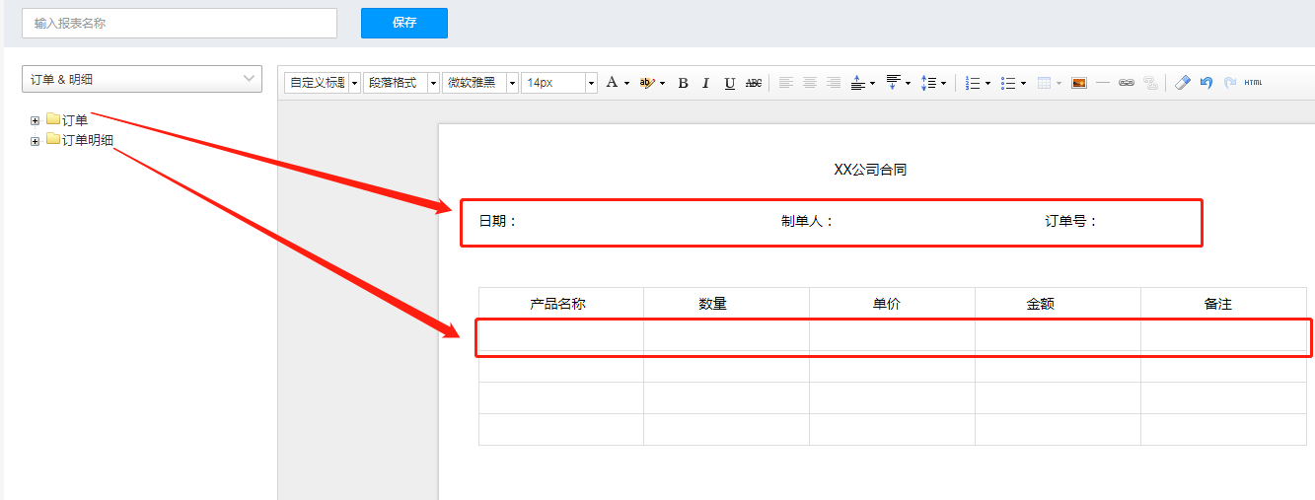
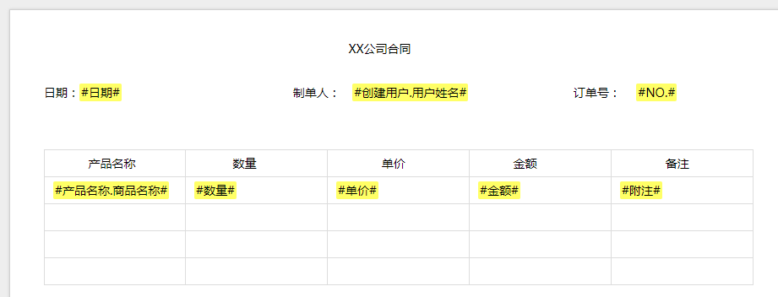
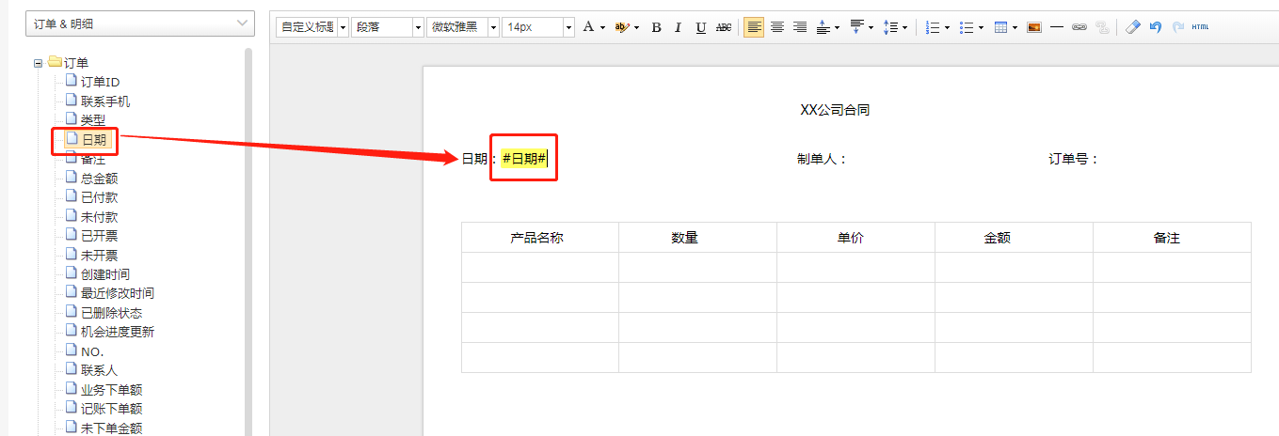
模板设置
第六步：设置数据源
7

Slide 20
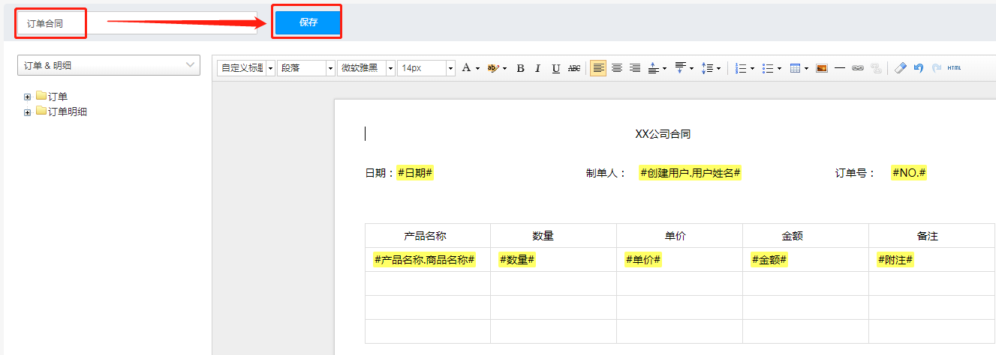
模板设置
第七步：填写模板名称，点击保存
8

Slide 21
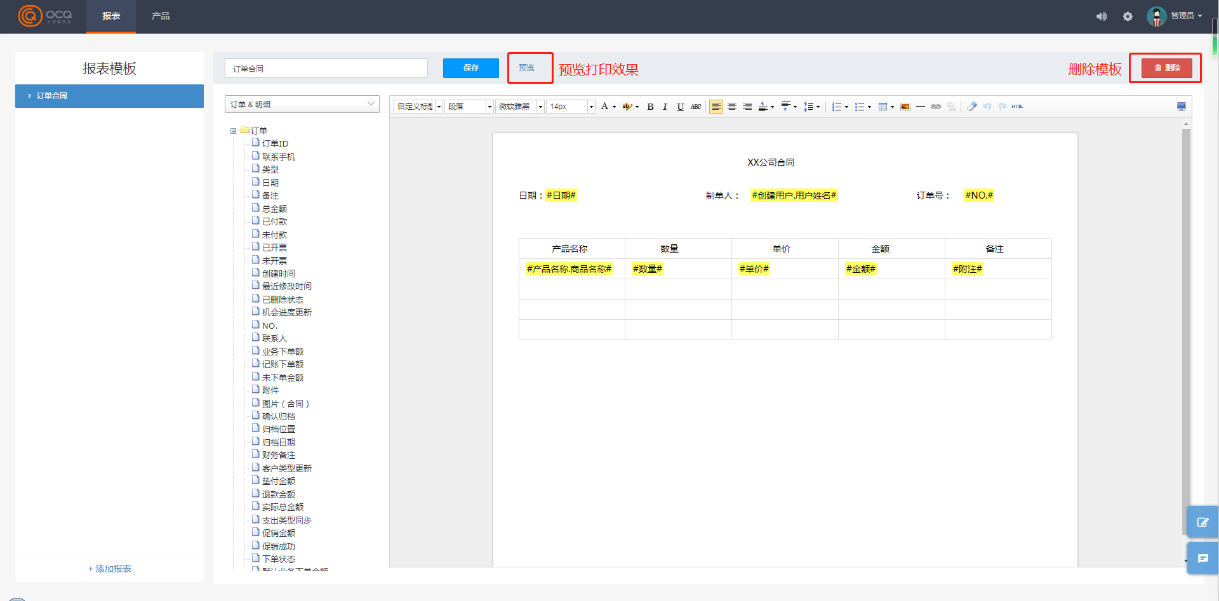
模板设置
9

Slide 22
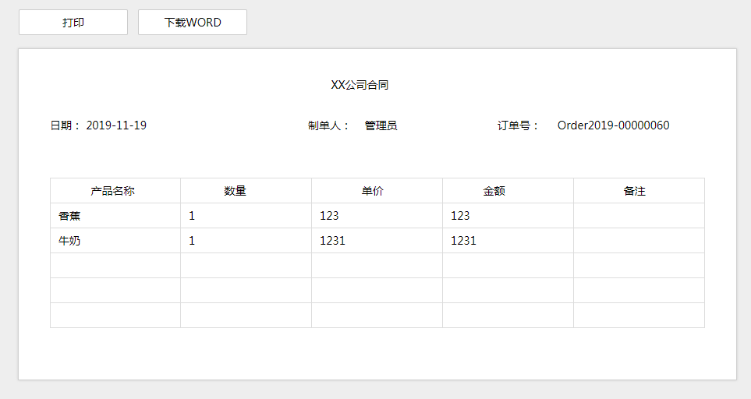
模板设置
预览图
10

Slide 23

OCQ
深圳行智互动科技有限公司
更多产品信息
请访问OCQ官网http://www.imocq.com

